Slide 1

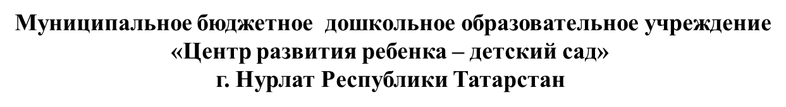


Дидактическая игра
«Кто в домике живет?»
по УМК в средней группе

Slide 2

Введение
На сегодняшний день в Республике Татарстан обучение детей двум государственным языкам с дошкольного возраста является одним из актуальных вопросов, обсуждаемых в сфере дошкольного образования.
Основной целью обучения татарскому языку дошкольников является развитие языковой способности, ознакомление с татарским языком как средством общения и с культурой татарского народа.
Реализуя ФГОС дошкольного образования и УМК, нужно учитывать тот факт, что у дошкольников основной вид деятельности – это игра. Игра является эффективной и доступной формой деятельности при обучении детей татаркой устной речи. Именно поэтому для развития полноценного игрового общения на татарском языке я использую дидактические игры.

Slide 3

Актуальность организации и проведения
дидактических игр
Овладение языком через дидактическую игру – одно из важных приобретений ребенка в дошкольном возрасте. Процесс речевого развития – основа воспитания, обучения детей, ведущее место в системе дошкольного образования.
Дидактический материал помогает детям воспринимать задания как игру, чувствовать заинтересованность в получении верного результата, стремиться к лучшему из возможных решений. Коллективность позволяет сплотить детский коллектив в единую группу, способный решать задачи более высокого уровня, нежели доступные одному ребенку, и зачастую - более сложные. Соревновательность создает у детей стремление выполнить задание быстрее и качественнее конкурента, что позволяет сократить время на выполнение задания с одной стороны, и добиться реально приемлемого результата с другой. Классическим примером указанных выше принципов служат любые командные игры когда воспитатель задает вопросы –дети отвечают на них : «Бу нәрсә?», «Кем?», «Ничә?» .

Slide 4
Новизна
Каждая игра должна содержать элемент новизны. Нельзя навязывать детям игру, которая кажется полезной, игра- дело добровольное. Дети должны иметь возможность отказаться от игры, если она им не нравится, и выбрать другую. Игра - не урок. Игровой прием, включающий детей в новую тему, элемент соревнования, загадка, путешествие в сказку и многое другое это не только методическое богатство воспитателя, но и общая, богатая впечатлениями работа детей Эмоциональное состояние воспитателя должно соответствовать той деятельности, в которой он участвует. В отличие от всех других методических средств игра требует особого состояния от того, кто ее проводит. Необходимо не только уметь проводить игру, но и играть вместе с детьми. Игра - средство диагностики. Ребенок раскрывается в игре во всех своих лучших и не лучших качествах. Ни в коем случае нельзя применять дисциплинарные меры к детям, нарушившим правила игры или игровую атмосферу. Это может быть лишь поводом для доброжелательного разговора, объяснения. Игра с детьми требует от воспитателя высокого профессионализма, пробуждения многих способностей и талантов.

Slide 5
Цель:
Закрепить в режимных моментах и в игровой деятельности лексический минимум по обучению детей татарскому языку, предусмотренный учебно-методическим комплектом (далее УМК).
Задачи:
- формировать умение и навыки правильно составлять предложения на татарском языке;
- развивать память, мышление, связную речь;
- воспитывать интерес к изучению татарского языка.

Slide 6
Аннотация
Данная игра может быть использовано для индивидуальной работы или для работы с небольшой подгруппой детей (4-6 человек).
Игра предназначена для ребят среднего дошкольного возраста. Она способствует закреплению в игровой форме пройденного лексического материала по темам:
«Гаилә – Семья»,
«Уенчыклар – Игрушки»,
«Саннар – Счёт (1-5)»,
а также развитию мелкой моторики рук.
Лексическая доза для средней группы:
- семья – әти, әни, әби, бабай, малай, кыз;
игрушки – песи, эт, туп, курчак, аю, куян;
счет – бер, ике, өч, дүрт, биш.

Slide 7
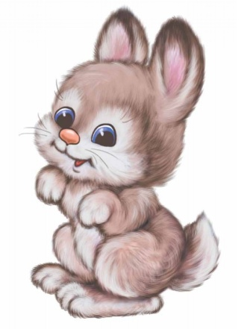
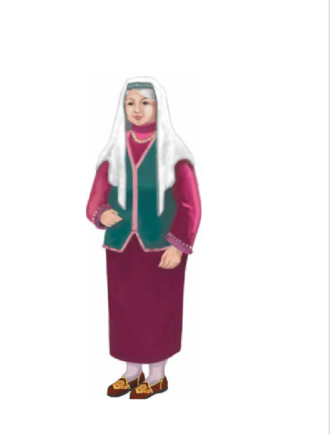
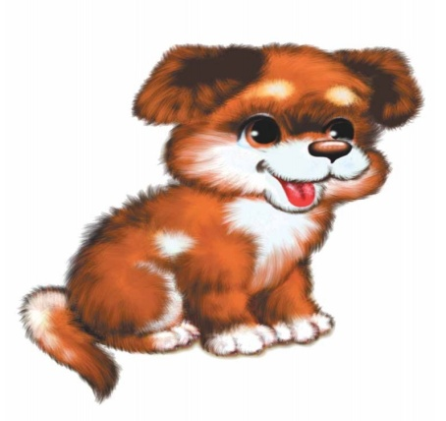
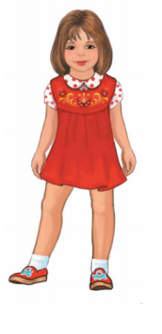
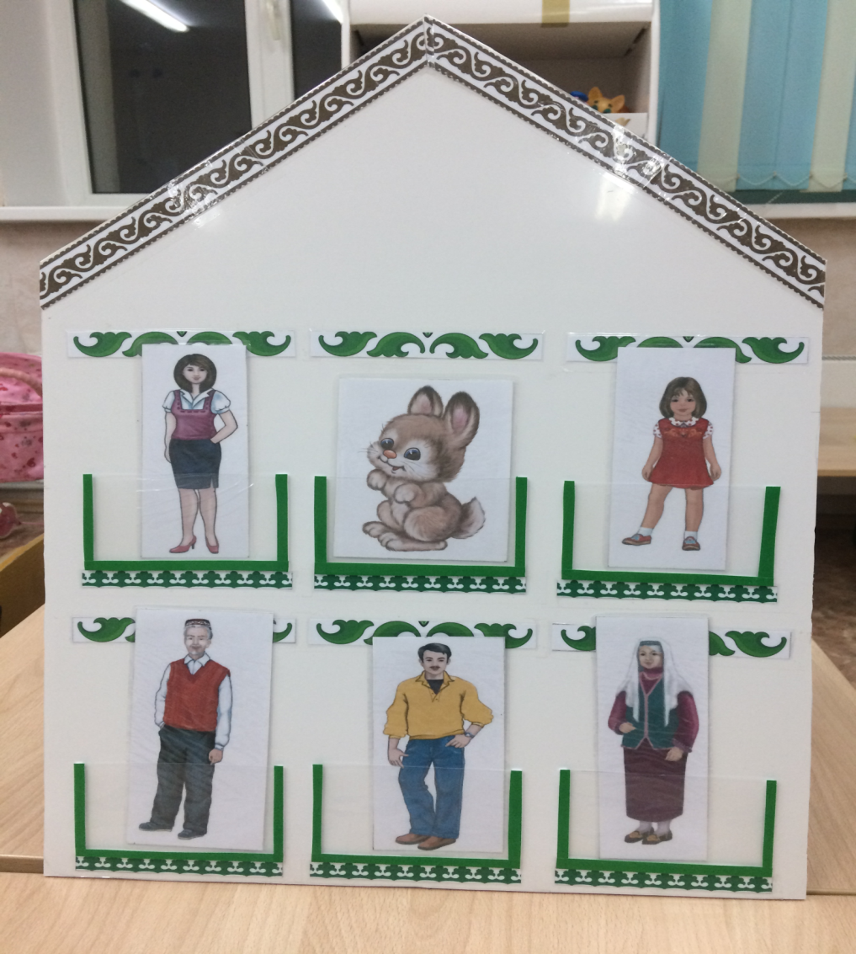

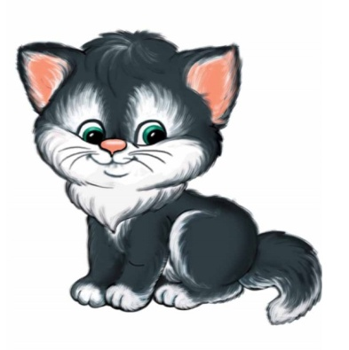
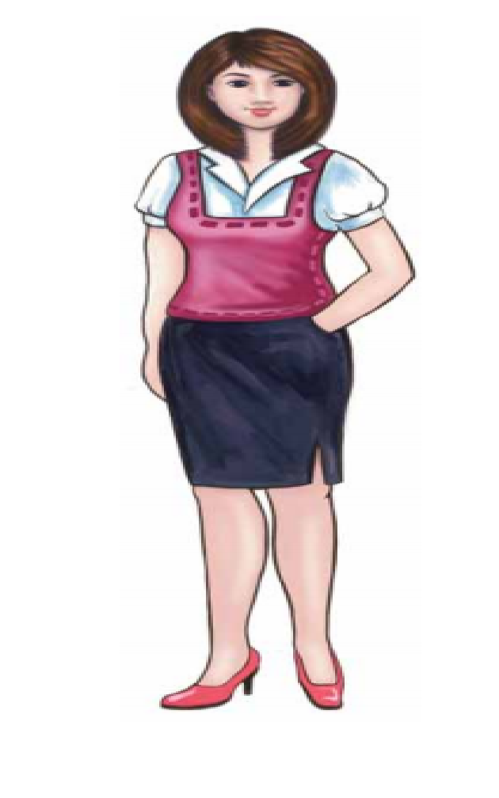
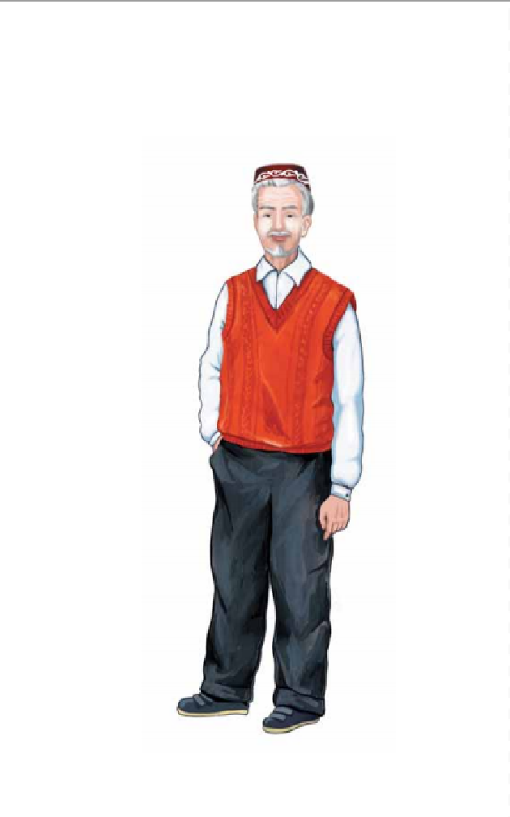
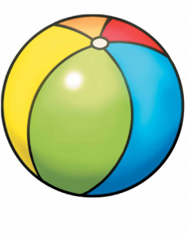
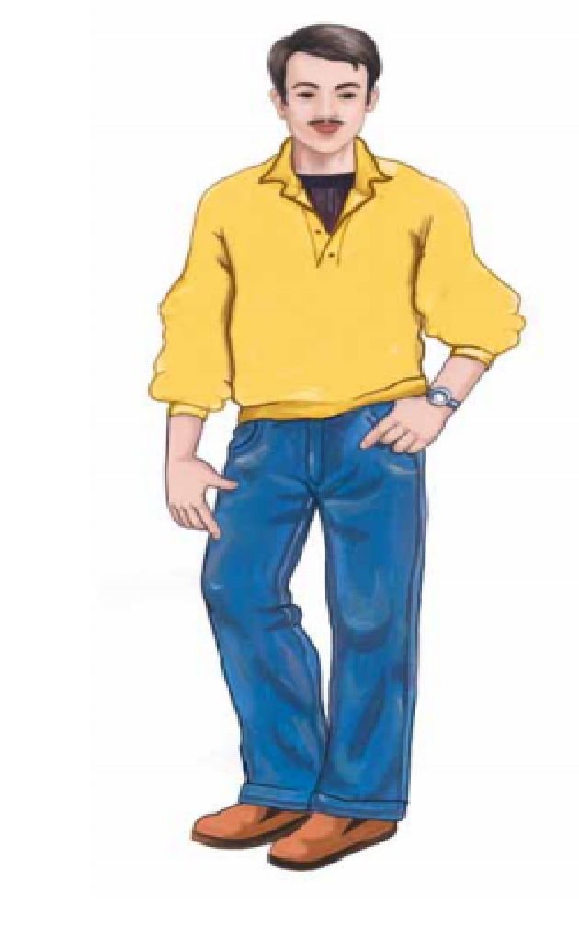
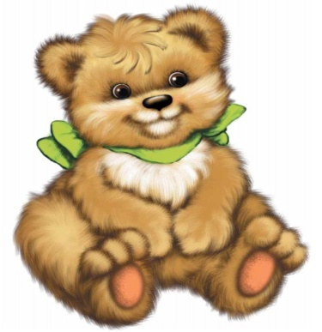
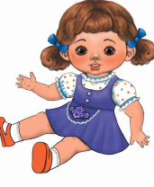
Игровые атрибуты:
Макет игрового домика с окошками.
Набор предметных картинок
по лексическим темам.
2
4
1
3
5

Slide 8
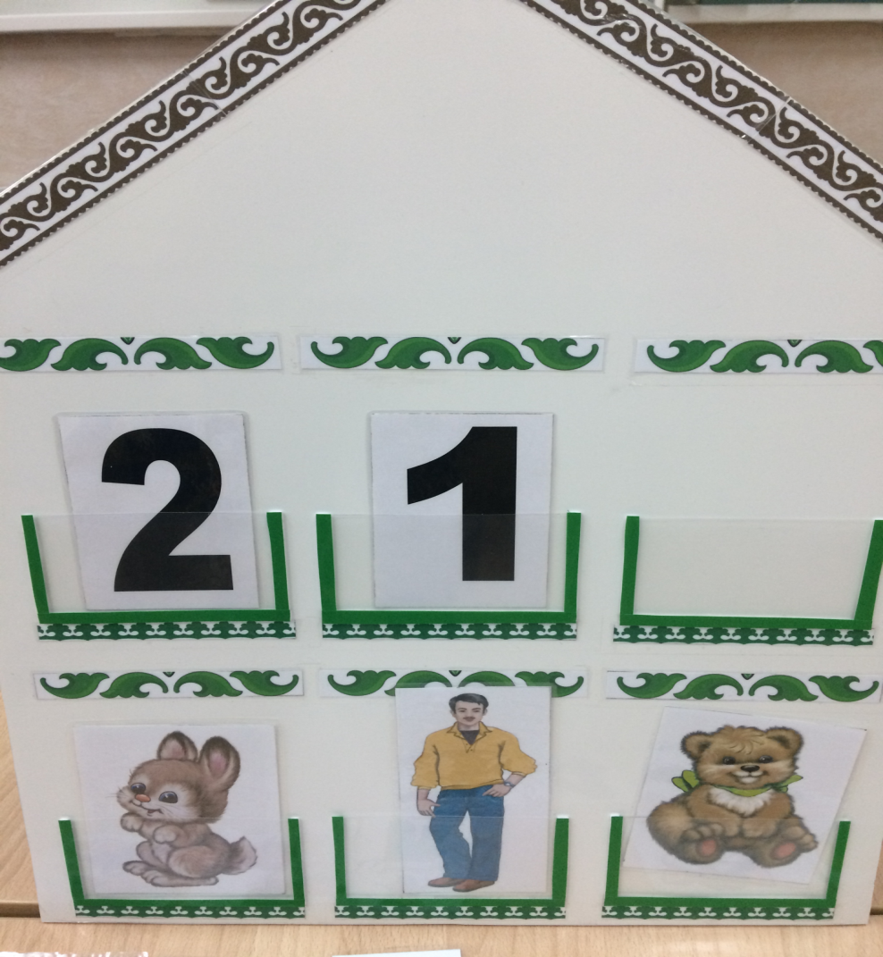
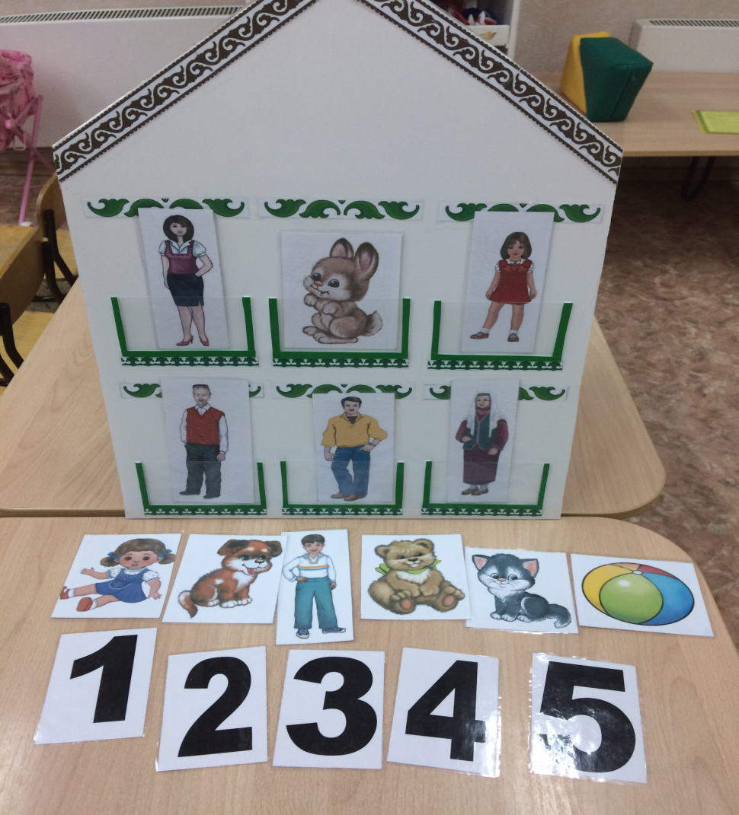
Правила игры
Играют 1-2 ребенка и взрослый.
Участвуют 12 карточек с изображениями членов семьи и игрушек, и их счет до 5 (пяти). Попросите детей ответить на вопрос "Бу кем?", "Бу нәрсә?", «Ничә?», «Нинди?», показать и вложить соответствующую картинку в окошко домика.
Например, «Бу кем? - Бу эти»
«Ничә туп? – Ике туп».

Slide 9
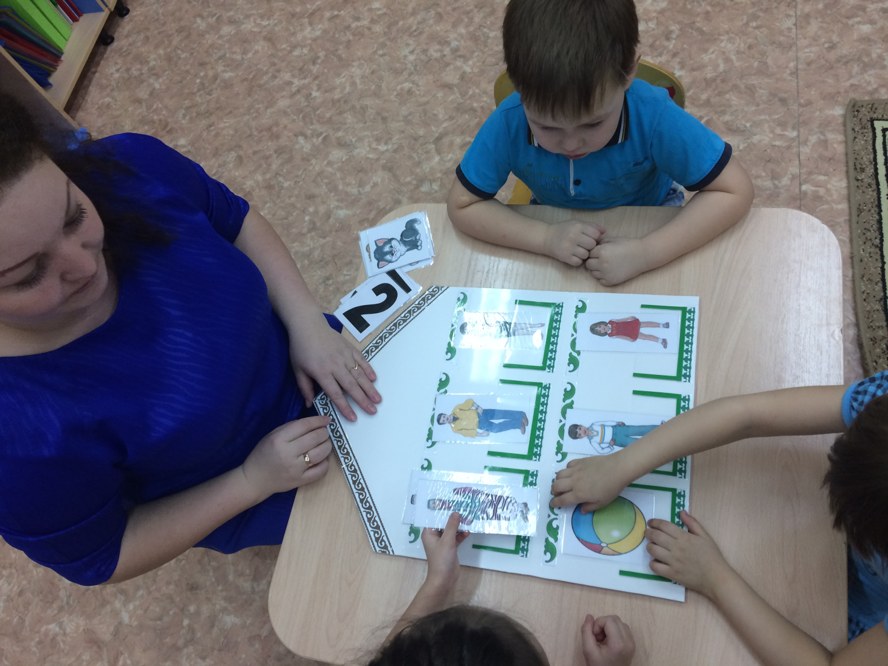
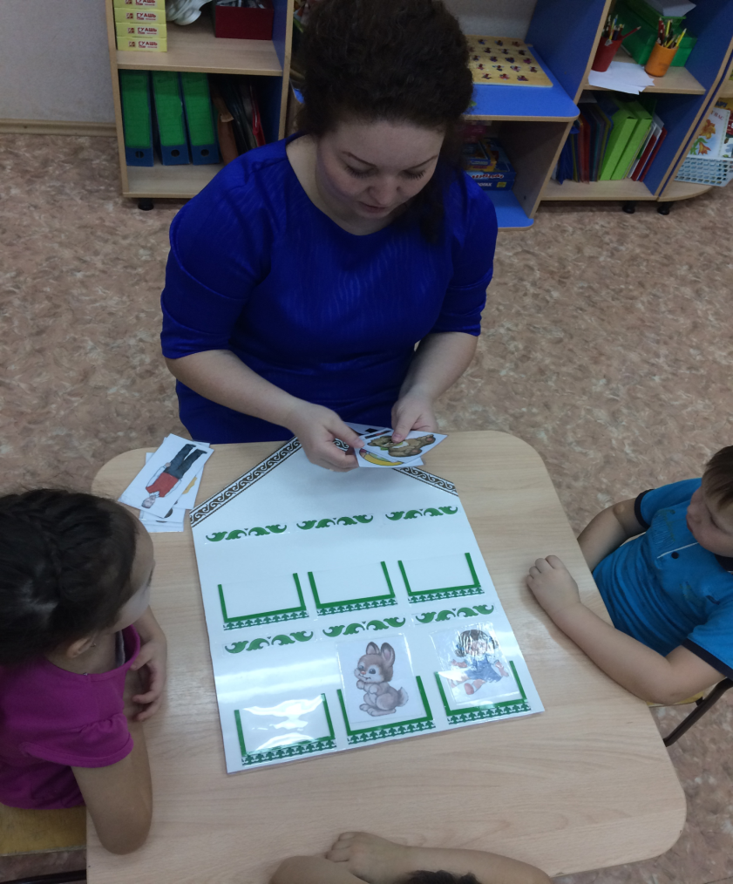
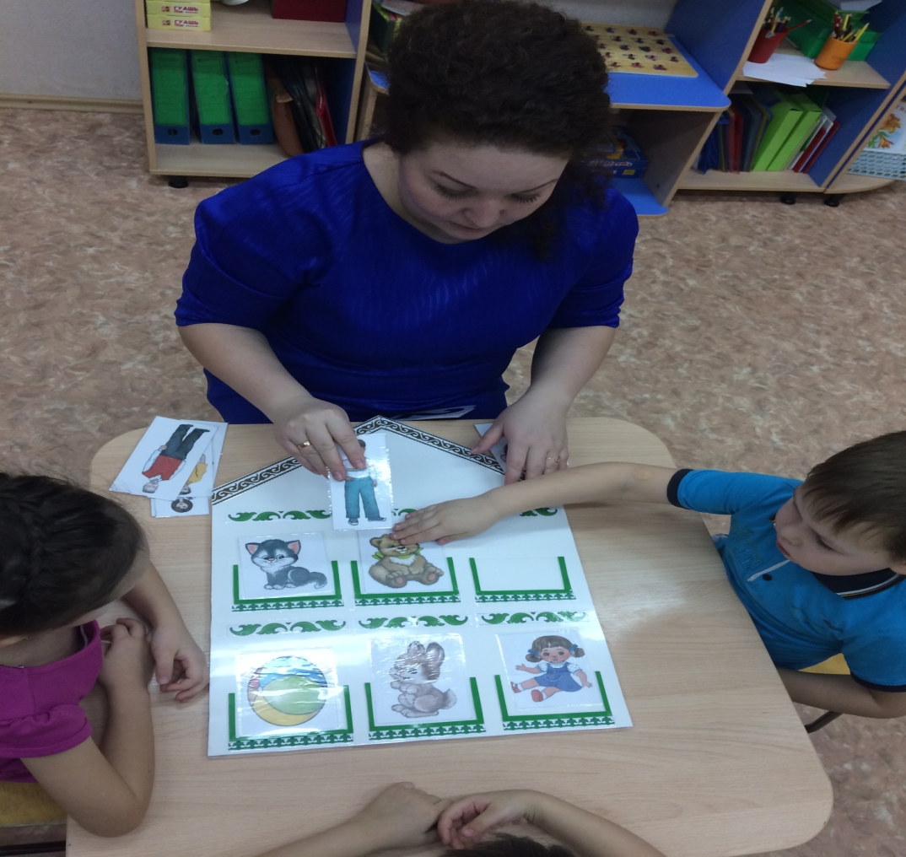
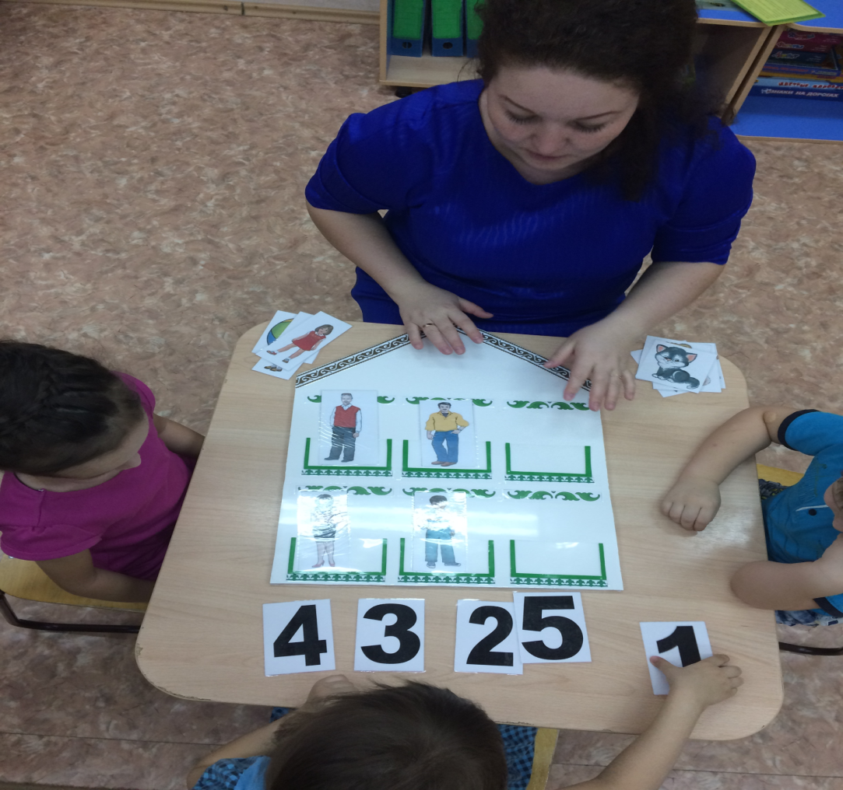

Slide 10
Спасибо за внимание!

